Slide 1

NoSQL(MongoDB)를 이용한
네이버 영화 크롤링
박재영 양준호
Notes:
http://minheeblog.tistory.com/category/PPT

Slide 2
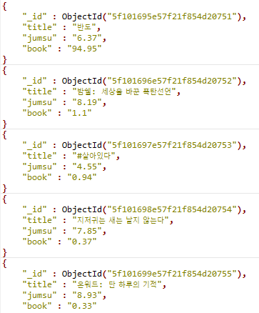
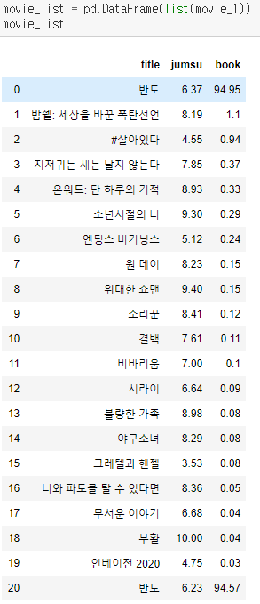
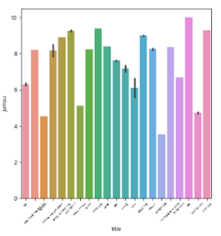
CONTENTS
01 02 03
MongoDB 연결
Movie_list 작성
Movie_list 시각화
Notes:
http://minheeblog.tistory.com/category/PPT

Slide 3
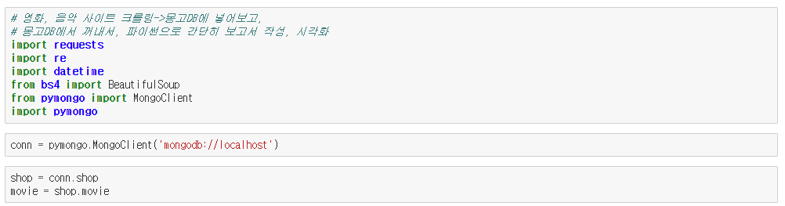
MongoDB 연결
01
Jupyter NoteBook과 MongoDB를 연결하여 shop이라는 DB안에 movie라는 Collection을 생성해줌.
Notes:
http://minheeblog.tistory.com/category/PPT

Slide 4
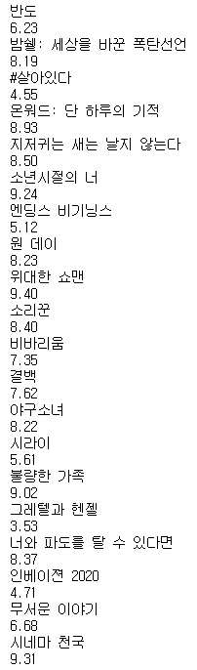
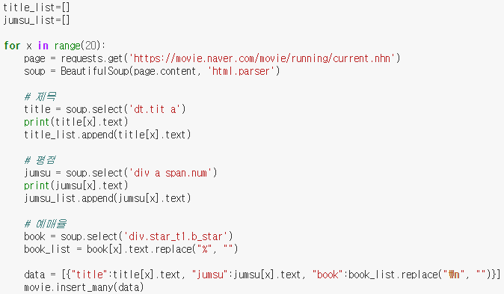
Movie_list 작성
02
For문을 통해 네이버 영화사이트에서 제목, 평점, 예매율을 크롤링해옴
Notes:
http://minheeblog.tistory.com/category/PPT

Slide 5
Movie_list 작성
02
크롤링하여 넣어준 DB 모든 칼럼을 가져와 movie_1을 만들어 준 후 DataFrame으로 리스트를 받아왔습니다.
Notes:
http://minheeblog.tistory.com/category/PPT

Slide 6
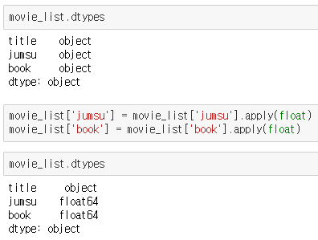
Movie_list 시각화
03
시각화를 위해서 jumsu(평점)와 book(예매율)을 float으로 형변환을 시켜준 모습입니다.
Notes:
http://minheeblog.tistory.com/category/PPT

Slide 7
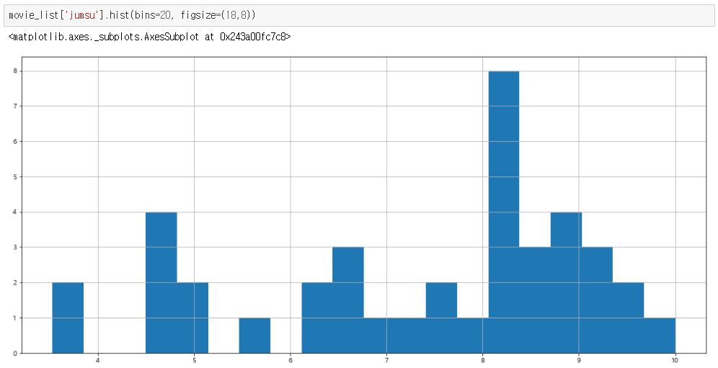
Movie_list 시각화
03
히스토그램으로 Jumsu(평점)를 시각화 한 모습입니다.
Notes:
http://minheeblog.tistory.com/category/PPT

Slide 8
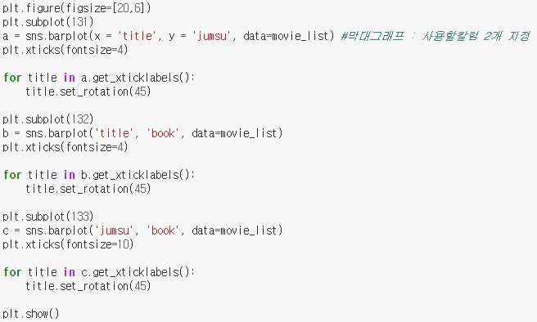
Movie_list 시각화
03
각 칼럼들로 수치를 비교, 분석하기 위해서 barplot을 이용하여 각각 비교하였습니다.
Notes:
http://minheeblog.tistory.com/category/PPT

Slide 9
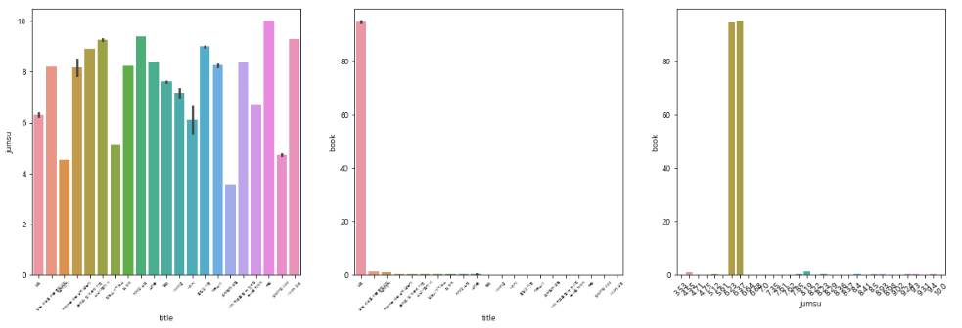
Movie_list 시각화
03
위 결과로 보아 평점은 4개를 제외하고 모두 6점 이상이였고, 예매율은 반도가 94.95%로 제일 높은 것을 알 수 있었습니다.
Notes:
http://minheeblog.tistory.com/category/PPT

Slide 10
THANK
YOU
Notes:
http://minheeblog.tistory.com/category/PPT

